Slide 1
Classificação de falhas com extreme learning machine

Slide 2
Geração de falhas
Geração dos dados simulandos as falhas:
1) Falha 2 (Blockage in Tank Outlet)
2) Falha 6 (Leak from pump)
3) Falha 7 (Loss of pump pressure)
Para as 3 falhas foi obtido 1000 amostras
Para falha 2 foi gerado dados balanceados( 500 exemplos normais e 500 de falhas) e dados desbalanceados(900 exemplos normaos e 100 de falhas

Slide 3
Geração de falhas
Para falha 6 foi gerado dados com 700 exemplos normais e 300 exemplos de falhas
Para a falha 7 foi gerado dados com 600 exemplos normais e 400 exemplos com falhas

Slide 4
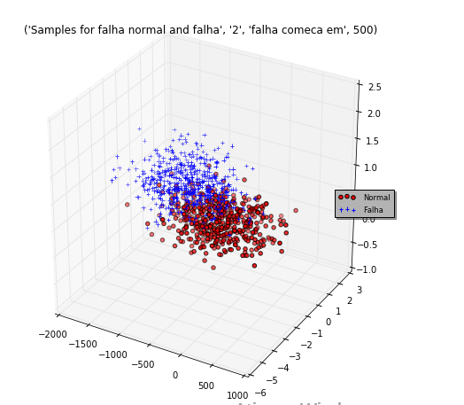
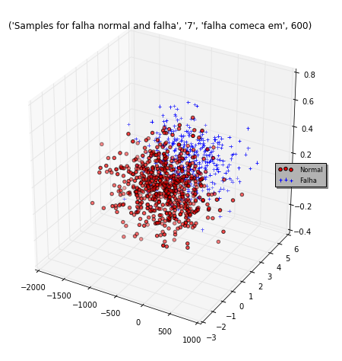
Utilização do PCA para visualização

Slide 5
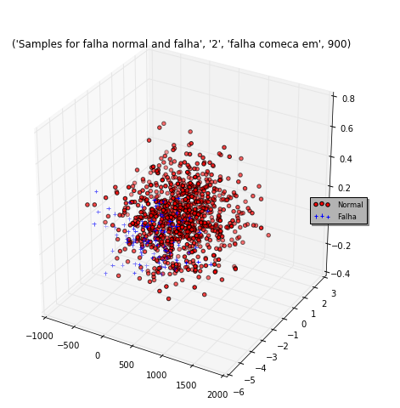
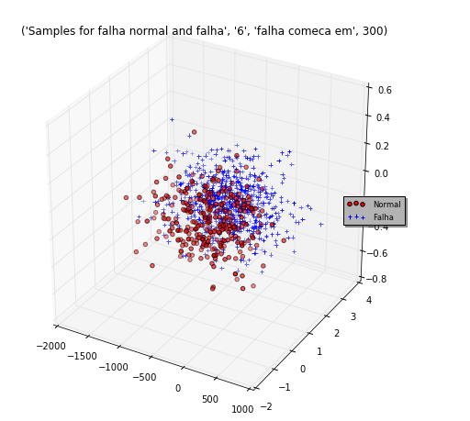

Slide 6
Utilizando o ELM(sem o kernel)
Metodologia utilizada.
1) Número de neurônios na cadama oculta variou entre 100 e 4000.
2) Utilização de cross-validation(10-folds) para cada escolha de número de neurônios.
3) A melhor acurácia obtida no grid search foi utilizada então para executar o modelo final
4) No modelo final os dados são dividos em 60% treino e 40% teste e obtido o confusionmatrix.

Slide 7
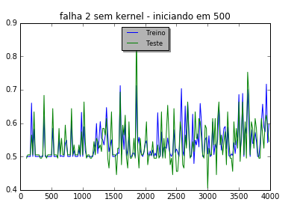
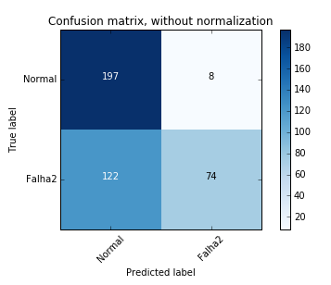
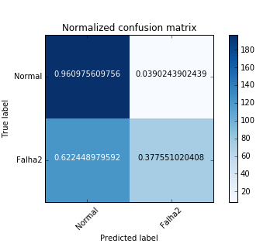
Resultados

Slide 8
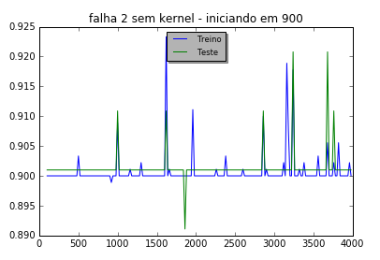
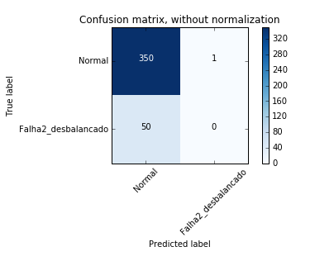
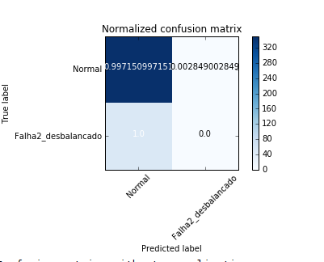
Resultados

Slide 9
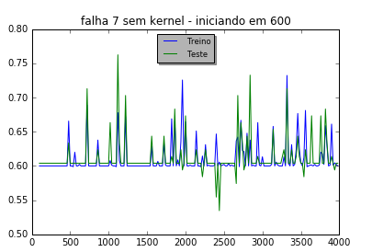
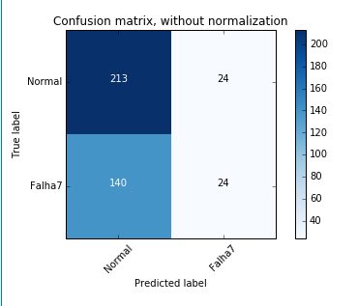
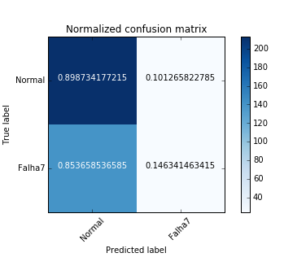
Resultados

Slide 10
Utilizando o ELM(com kernel rbf e polinomial)
Metodologia utilizada.
1) RBF: gamma(-20,20),Poly: coef(-20,20)
2) Utilização de cross-validation(10-folds) para cada escolha de número de neurônios.
3) A melhor acurácia obtida no grid search foi utilizada então para executar o modelo final
4) No modelo final os dados são dividos em 60% treino e 40% teste e obtido o confusionmatrix

Slide 11
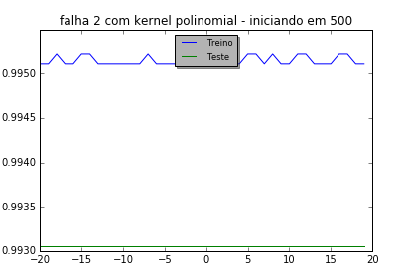
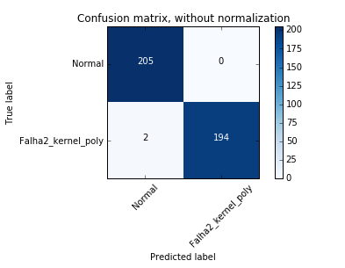
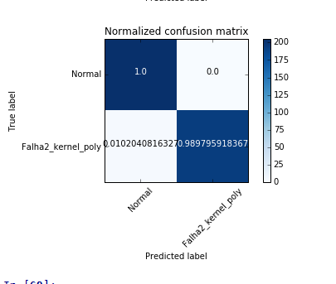
Resultados

Slide 12
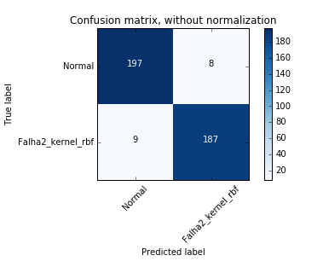
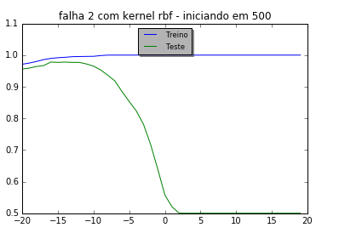
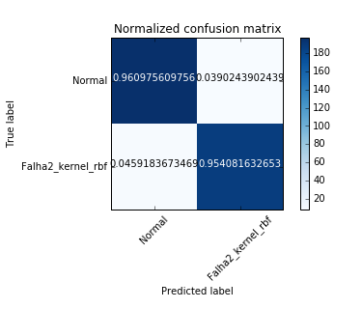
Resultados

Slide 13
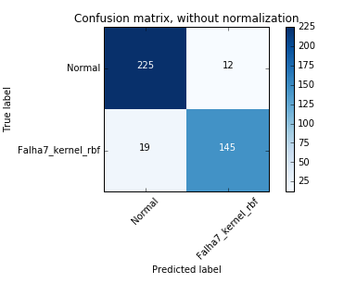
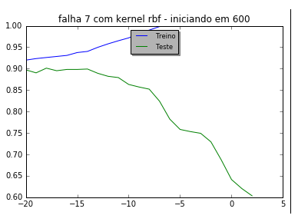
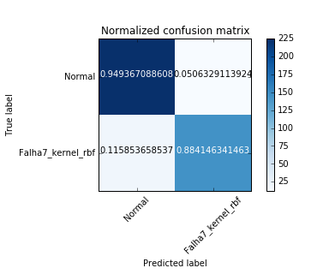
Resultados

Slide 14
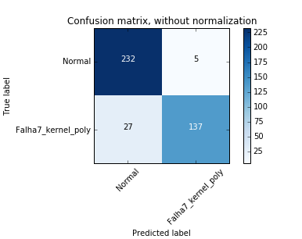
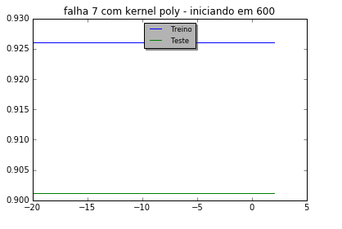
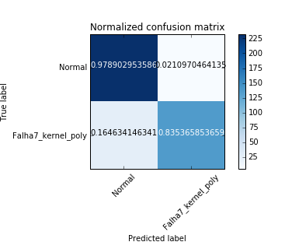
Resultados

Slide 15
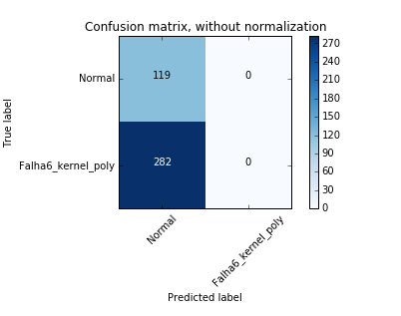
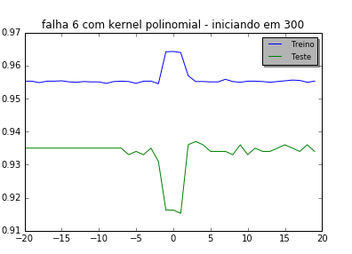
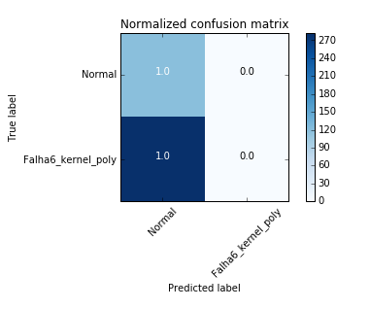
Resultados

